Slide 1
Aho-Corasick
Multi-Pattern Matching
219
Satu automaton untuk mencari banyak pola dalam sekali scan
String · Day 219
Notes:
[Sources]
- /Users/haikalmuzhoffar/KULIAH/ComProgLearning/ROADMAP_CP.md — Day 219 topic
- https://cp-algorithms.com/string/aho_corasick.html — algorithm and complexity reference
[/Sources]

Slide 2
Inti Idenya
Aho-Corasick = trie + failure link + output. Banyak pola, satu automaton.
Trie menyimpan semua pola
Prefix bersama hanya disimpan sekali.
Failure link mencegah restart
Saat buntu, lompat ke suffix terbaik.
Output menyimpan pola selesai
Satu state bisa menghasilkan beberapa match.
Teks dipindai sekali
Setiap karakter hanya memindahkan state.
Notes:
[Sources]
- /Users/haikalmuzhoffar/KULIAH/ComProgLearning/ROADMAP_CP.md — Day 219 topic
- https://cp-algorithms.com/string/aho_corasick.html — algorithm and complexity reference
[/Sources]

Slide 3
Kapan Dipakai, Kapan Tidak
Gunakan saat pola banyak dan teks perlu dipindai efisien.
PAKAI KETIKA
JANGAN PAKAI KETIKA
v
Mencari banyak keyword di satu teks
x
Hanya ada satu pola — KMP lebih ringan
v
Filter kata terlarang atau signature
x
Butuh semua substring berbeda — suffix structure
v
Menghitung kemunculan banyak pola
x
Alfabet sangat besar tanpa kompresi
v
Total panjang pola masih muat di memori
Aho-Corasick paling terasa ketika jumlah pola besar, tetapi teks tetap ingin dipindai sekali.
Notes:
[Sources]
- /Users/haikalmuzhoffar/KULIAH/ComProgLearning/ROADMAP_CP.md — Day 219 topic
- https://cp-algorithms.com/string/aho_corasick.html — algorithm and complexity reference
[/Sources]

Slide 4
Posisi Materi Ini
Aho-Corasick menggabungkan ide Trie dan fallback ala KMP.
PRASYARAT
SETELAH INI
Trie (Day 217)
Suffix array
MATERI INI
Aho-Corasick
Day 219
KMP & prefix function
LCP / Kasai
String dasar
Multi-pattern matching dalam O(teks + hasil).
Suffix automaton
Trie menyimpan pola; failure link menyelamatkan progres saat transisi gagal.
Notes:
[Sources]
- /Users/haikalmuzhoffar/KULIAH/ComProgLearning/ROADMAP_CP.md — Day 219 topic
- https://cp-algorithms.com/string/aho_corasick.html — algorithm and complexity reference
[/Sources]

Slide 5
Agenda
01 Trie Menjadi Automaton
05 Scan Teks
02 Struktur Node
06 Output & Match
03 Insert Pola
07 Kompleksitas
04 Failure Link dengan BFS
08 Implementasi & Latihan
Notes:
[Sources]
- /Users/haikalmuzhoffar/KULIAH/ComProgLearning/ROADMAP_CP.md — Day 219 topic
- https://cp-algorithms.com/string/aho_corasick.html — algorithm and complexity reference
[/Sources]

Slide 6
01
Trie → Automaton
Pola berbagi prefix; automaton menambah jalan fallback
Notes:
[Sources]
- /Users/haikalmuzhoffar/KULIAH/ComProgLearning/ROADMAP_CP.md — Day 219 topic
- https://cp-algorithms.com/string/aho_corasick.html — algorithm and complexity reference
[/Sources]

Slide 7
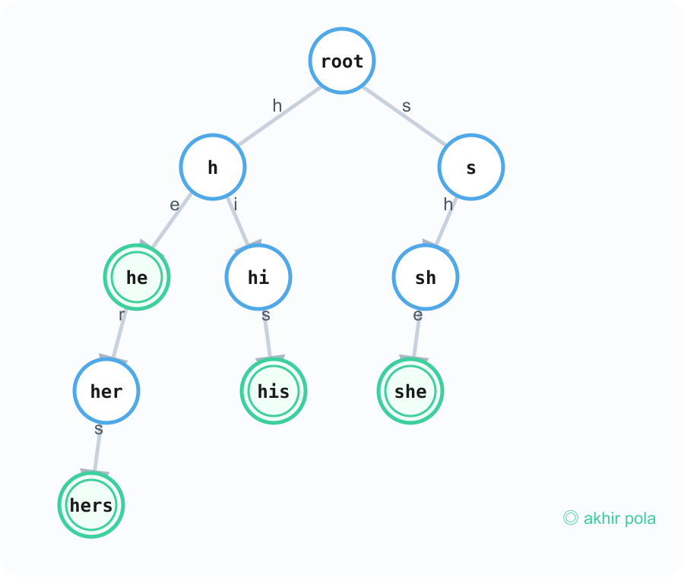
Empat Pola, Satu Trie
Pola: he, she, his, hers. Lingkar ganda menandai akhir pola.
Prefix bersama menjadi state yang sama.
Notes:
[Sources]
- /Users/haikalmuzhoffar/KULIAH/ComProgLearning/ROADMAP_CP.md — Day 219 topic
- https://cp-algorithms.com/string/aho_corasick.html — algorithm and complexity reference
[/Sources]

Slide 8
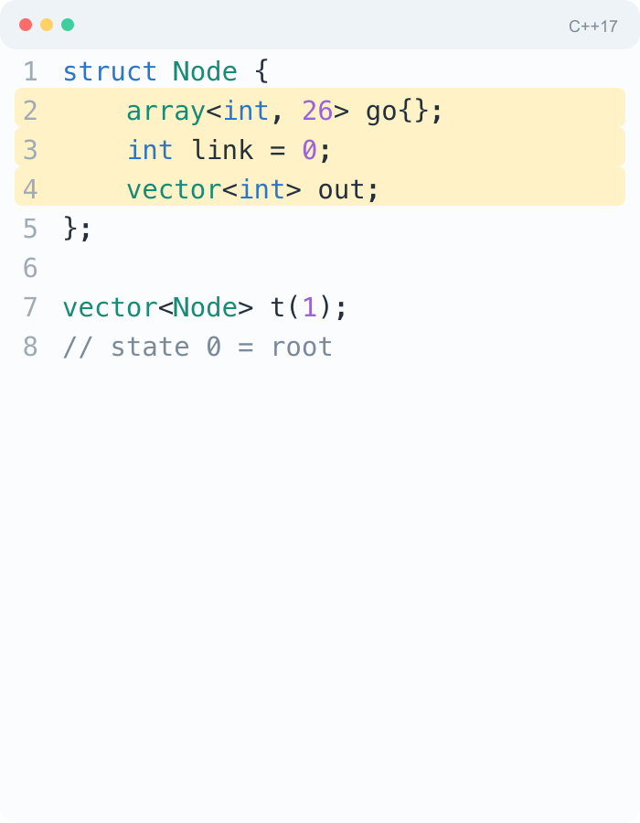
Struktur Node
Tiga komponen cukup untuk automaton versi array.
1
go[c]: transisi karakter c
2
link: suffix fallback terbaik
3
out: id pola yang selesai
4
state 0 selalu root
5
array cepat untuk alfabet kecil
6
jumlah node ≤ 1 + total panjang pola
Notes:
[Sources]
- /Users/haikalmuzhoffar/KULIAH/ComProgLearning/ROADMAP_CP.md — Day 219 topic
- https://cp-algorithms.com/string/aho_corasick.html — algorithm and complexity reference
[/Sources]

Slide 9
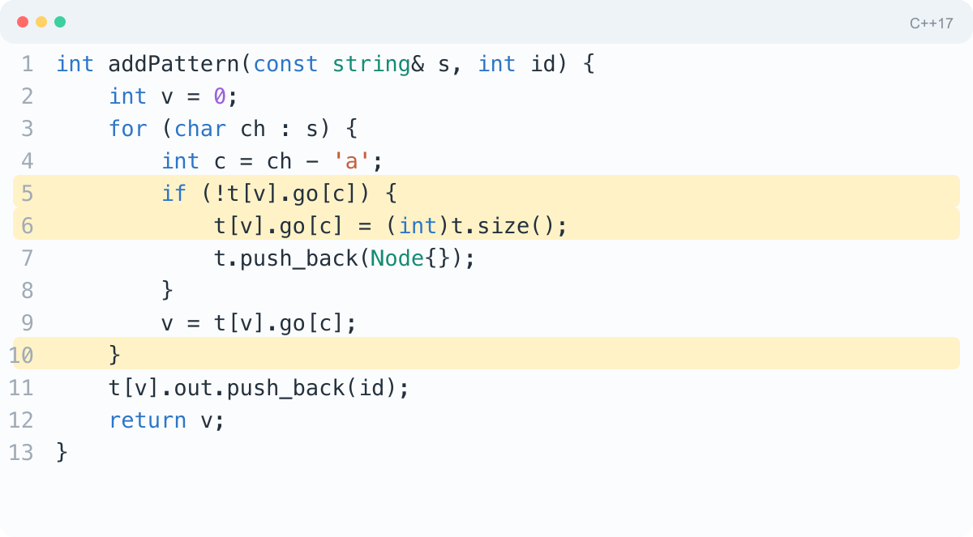
Menyisipkan Pola
Insert sama seperti Trie biasa: buat state baru hanya bila transisi belum ada.
Setelah karakter terakhir, simpan id pola pada out.
Notes:
[Sources]
- /Users/haikalmuzhoffar/KULIAH/ComProgLearning/ROADMAP_CP.md — Day 219 topic
- https://cp-algorithms.com/string/aho_corasick.html — algorithm and complexity reference
[/Sources]

Slide 10
02
Failure Link
Fallback ke suffix terpanjang yang masih merupakan prefix
Notes:
[Sources]
- /Users/haikalmuzhoffar/KULIAH/ComProgLearning/ROADMAP_CP.md — Day 219 topic
- https://cp-algorithms.com/string/aho_corasick.html — algorithm and complexity reference
[/Sources]

Slide 11
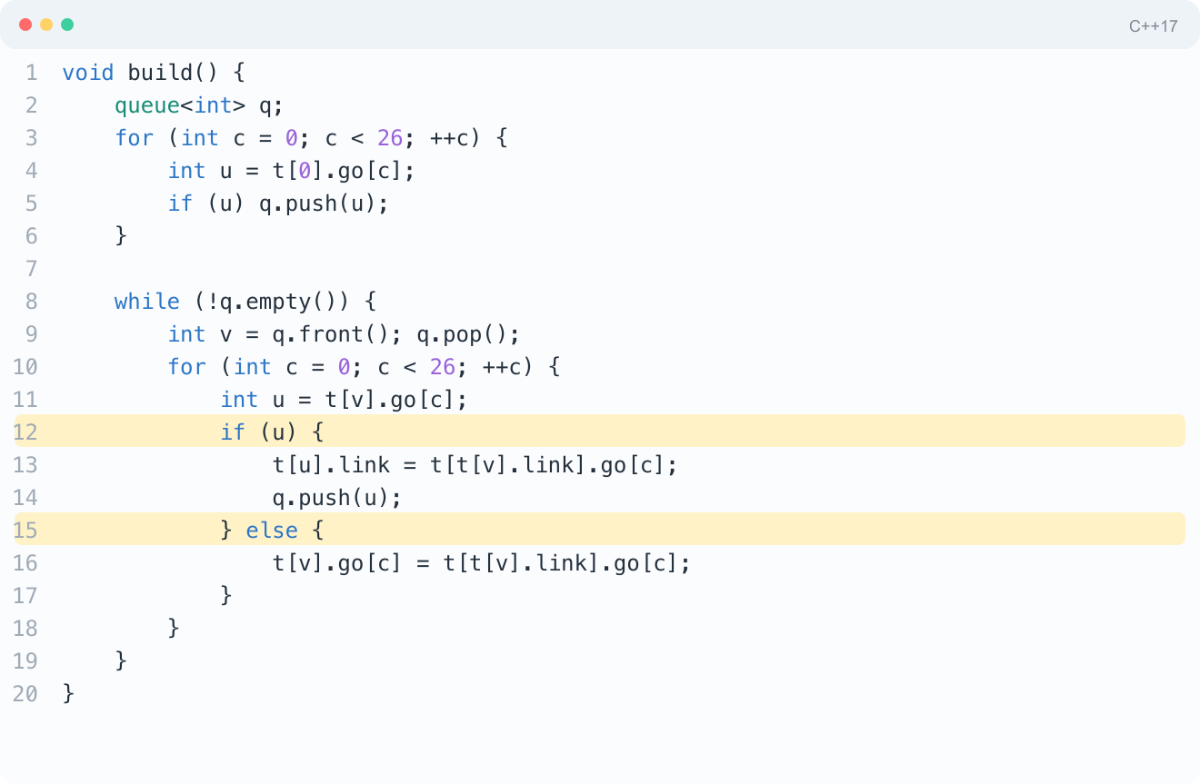
Membangun Failure Link
BFS memastikan link parent sudah siap sebelum child diproses.
Transisi kosong diisi dari state failure agar pencarian menjadi satu langkah per karakter.
Notes:
[Sources]
- /Users/haikalmuzhoffar/KULIAH/ComProgLearning/ROADMAP_CP.md — Day 219 topic
- https://cp-algorithms.com/string/aho_corasick.html — algorithm and complexity reference
[/Sources]

Slide 12
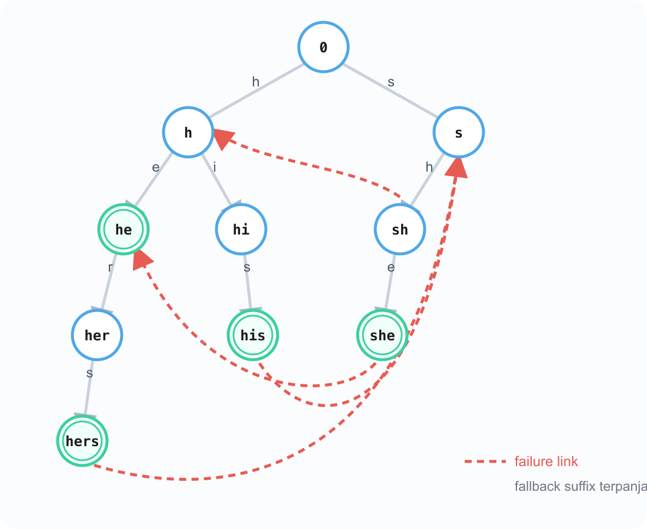
Membaca Failure Link
Garis merah putus-putus adalah fallback saat transisi langsung tidak ada.
1
fail(sh) = h
2
fail(she) = he
3
fail(his) = s
4
fail(hers) = s
5
root adalah fallback terakhir
6
match pada suffix ikut diwariskan
Notes:
[Sources]
- /Users/haikalmuzhoffar/KULIAH/ComProgLearning/ROADMAP_CP.md — Day 219 topic
- https://cp-algorithms.com/string/aho_corasick.html — algorithm and complexity reference
[/Sources]

Slide 13
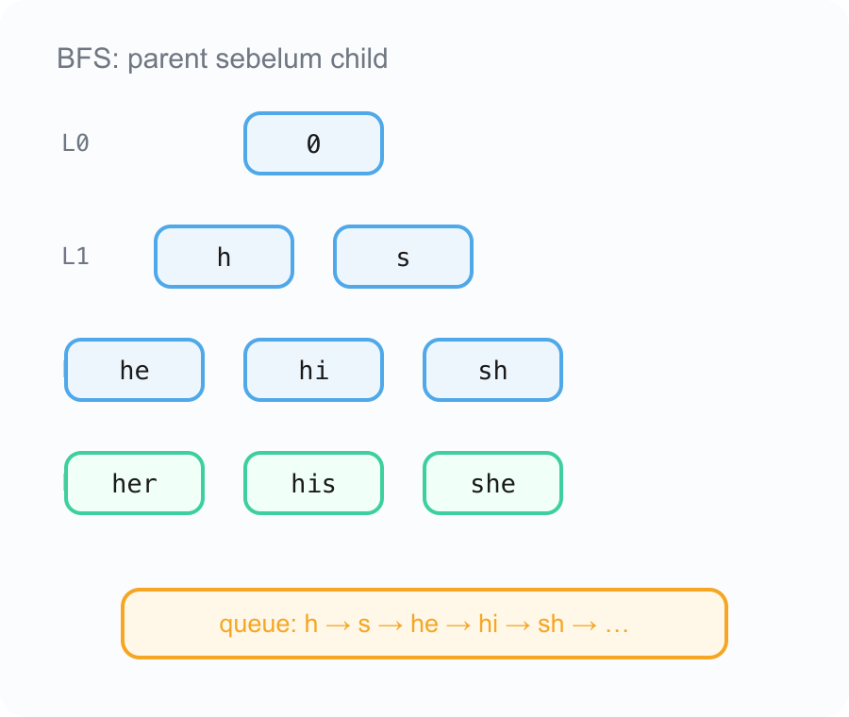
BFS Memproses per Level
Parent diproses lebih dulu, sehingga failure link child bisa dihitung langsung.
Queue menjaga urutan level tanpa rekursi.
Notes:
[Sources]
- /Users/haikalmuzhoffar/KULIAH/ComProgLearning/ROADMAP_CP.md — Day 219 topic
- https://cp-algorithms.com/string/aho_corasick.html — algorithm and complexity reference
[/Sources]

Slide 14
Mengapa Failure Link Benar
Fallback mempertahankan suffix terpanjang yang masih mungkin melanjutkan pola.
(1)
State = prefix aktif
(2)
Cari suffix terbaik
(3)
Progres tidak diulang
Jalur dari root ke state menyatakan suffix teks yang sedang cocok.
Jika edge berikutnya hilang, pindah ke suffix terpanjang yang juga prefix.
Transisi gagal tidak mengembalikan scan ke karakter sebelumnya.
contoh: ...sh
fail(sh) = h
teks maju terus
Notes:
[Sources]
- /Users/haikalmuzhoffar/KULIAH/ComProgLearning/ROADMAP_CP.md — Day 219 topic
- https://cp-algorithms.com/string/aho_corasick.html — algorithm and complexity reference
[/Sources]

Slide 15
03
Scan Teks
Satu karakter masuk, satu state baru keluar
Notes:
[Sources]
- /Users/haikalmuzhoffar/KULIAH/ComProgLearning/ROADMAP_CP.md — Day 219 topic
- https://cp-algorithms.com/string/aho_corasick.html — algorithm and complexity reference
[/Sources]

Slide 16
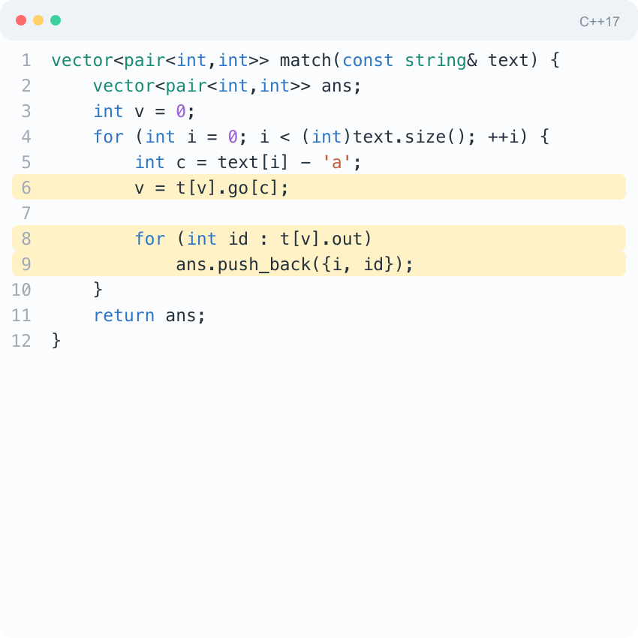
Pencarian
Setelah build(), pencarian hanya mengikuti go[c] dan membaca out.
1
Mulai dari root
2
Ambil karakter teks
3
Pindah lewat go[c]
4
Baca semua id pada out
5
Simpan posisi akhir match
6
Lanjut ke karakter berikutnya
Notes:
[Sources]
- /Users/haikalmuzhoffar/KULIAH/ComProgLearning/ROADMAP_CP.md — Day 219 topic
- https://cp-algorithms.com/string/aho_corasick.html — algorithm and complexity reference
[/Sources]

Slide 17
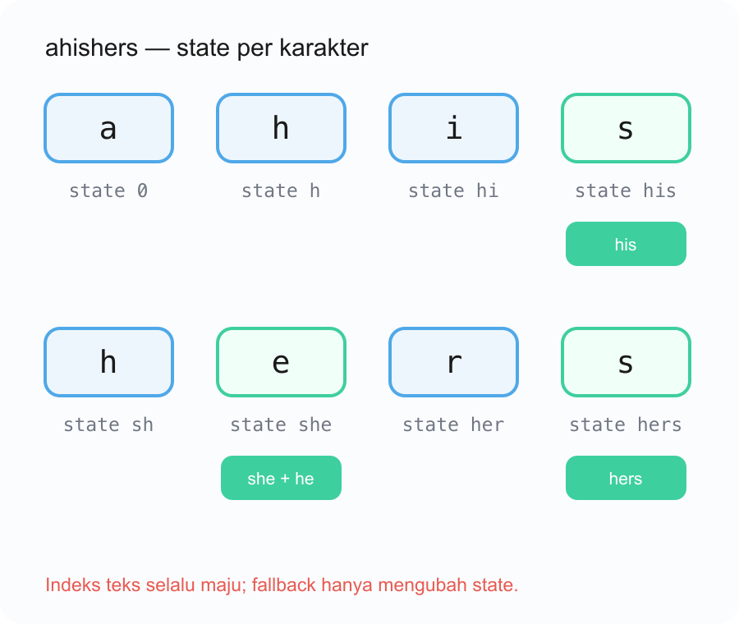
Simulasi: ahishers
Empat pola ditemukan dalam satu scan dari kiri ke kanan.
State berubah tanpa memundurkan indeks teks.
Notes:
[Sources]
- /Users/haikalmuzhoffar/KULIAH/ComProgLearning/ROADMAP_CP.md — Day 219 topic
- https://cp-algorithms.com/string/aho_corasick.html — algorithm and complexity reference
[/Sources]

Slide 18
Satu State Bisa Punya Banyak Output
State she juga harus melaporkan he karena fail(she) = he.
(1)
Output lokal
(2)
Ikuti failure
(3)
Gabungkan saat build
Pola yang benar-benar berakhir di state itu.
Suffix yang juga pola harus ikut dilaporkan.
Salin output failure agar scan tetap sederhana.
out[she] = {she}
out[he] = {he}
out[she] = {she, he}
Notes:
[Sources]
- /Users/haikalmuzhoffar/KULIAH/ComProgLearning/ROADMAP_CP.md — Day 219 topic
- https://cp-algorithms.com/string/aho_corasick.html — algorithm and complexity reference
[/Sources]

Slide 19
Kompleksitas
Misalkan S = total panjang pola, T = panjang teks, dan Z = jumlah match.
Tahap | Waktu | Catatan
Insert semua pola | O(S) | Maksimum 1 + S state
Build failure (array) | O(nodes × Σ) | Σ = 26 untuk huruf kecil
Scan teks | O(T + Z) | Z = jumlah match dilaporkan
Memori transisi | O(nodes × Σ) | Sangat cepat, tetapi boros
Alfabet besar | map / compressed | Hemat memori, konstanta lebih besar
Rule praktis | hitung node dulu | Pastikan array muat batas memori
Notes:
[Sources]
- /Users/haikalmuzhoffar/KULIAH/ComProgLearning/ROADMAP_CP.md — Day 219 topic
- https://cp-algorithms.com/string/aho_corasick.html — algorithm and complexity reference
[/Sources]

Slide 20
04
Implementasi Lengkap
Versi C++17 yang siap dipakai dan mudah dimodifikasi
Notes:
[Sources]
- /Users/haikalmuzhoffar/KULIAH/ComProgLearning/ROADMAP_CP.md — Day 219 topic
- https://cp-algorithms.com/string/aho_corasick.html — algorithm and complexity reference
[/Sources]

Slide 21
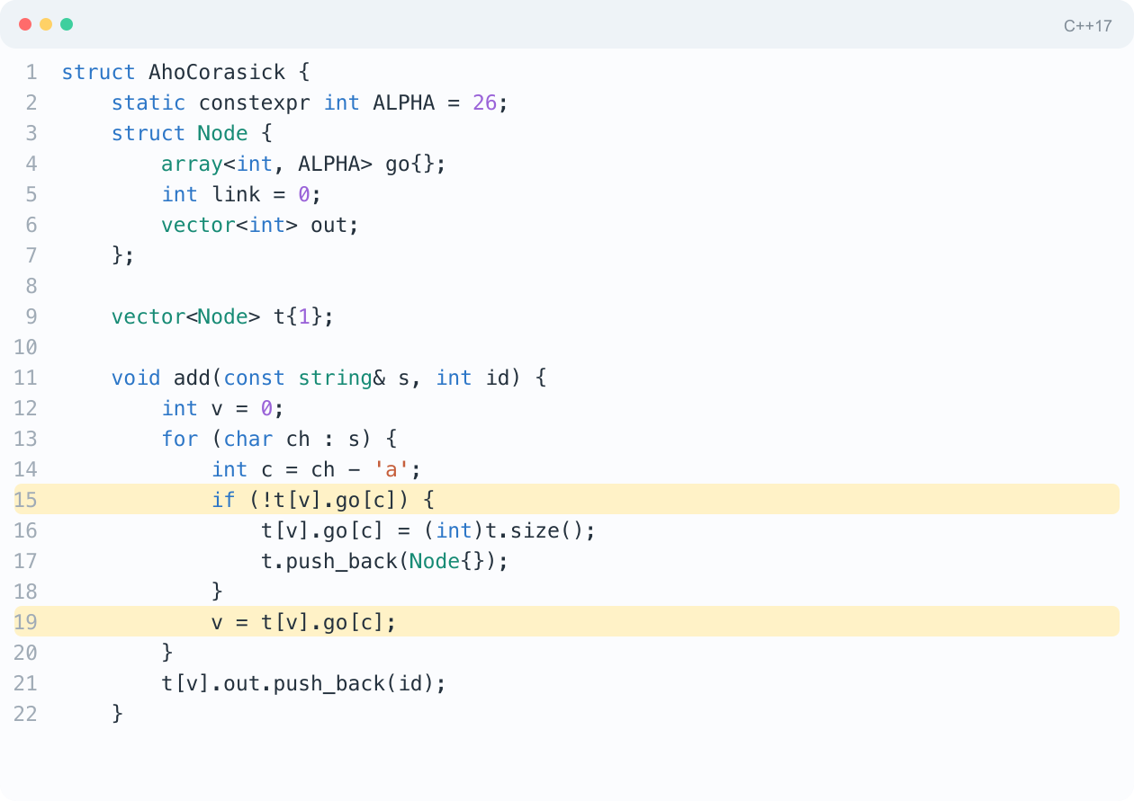
Implementasi Lengkap — Bagian 1
Node dan add(): membangun Trie semua pola.
Batas node tetap 1 + total panjang semua pola.
Notes:
[Sources]
- /Users/haikalmuzhoffar/KULIAH/ComProgLearning/ROADMAP_CP.md — Day 219 topic
- https://cp-algorithms.com/string/aho_corasick.html — algorithm and complexity reference
[/Sources]

Slide 22
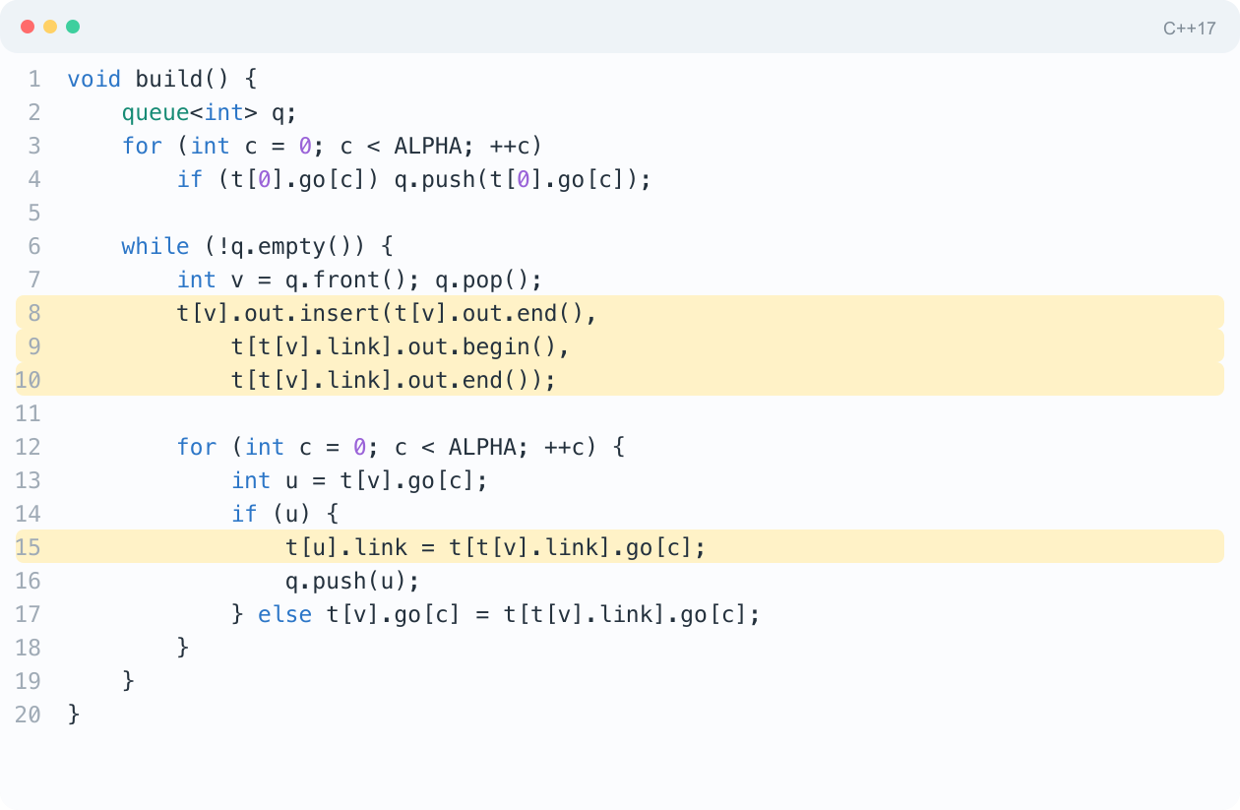
Implementasi Lengkap — Bagian 2
build(): failure link, output inheritance, dan transisi automaton.
Setelah build selesai, setiap go[c] valid dan scan tidak perlu loop fallback manual.
Notes:
[Sources]
- /Users/haikalmuzhoffar/KULIAH/ComProgLearning/ROADMAP_CP.md — Day 219 topic
- https://cp-algorithms.com/string/aho_corasick.html — algorithm and complexity reference
[/Sources]

Slide 23
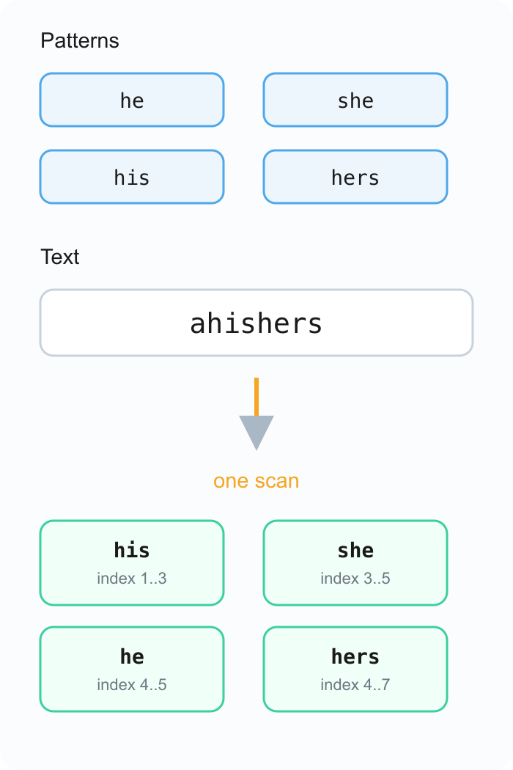
Latihan Terbimbing
SOAL
Cari Semua Pola
Pola: he, she, his, hers. Teks: ahishers. Cetak nama pola dan rentang indeksnya.
2 <= n <= 200000
0 <= a[i] < 2^30
batas waktu 1 detik
Notes:
[Sources]
- /Users/haikalmuzhoffar/KULIAH/ComProgLearning/ROADMAP_CP.md — Day 219 topic
- https://cp-algorithms.com/string/aho_corasick.html — algorithm and complexity reference
[/Sources]

Slide 24
Latihan Mandiri
Mulai dari matching dasar, lalu lanjut ke counting dan DP automaton.
Soal | Yang dilatih | Tingkat
CSES — Finding Patterns | Ada/tidak setiap pola | Menengah
CSES — Counting Patterns | Jumlah kemunculan | Menengah
Codeforces 963D | Posisi kemunculan ke-k | Sulit
UVA 10679 | Multi-pattern matching | Menengah
Kustom | Tambah bobot + DP automaton | Lanjutan
Notes:
[Sources]
- /Users/haikalmuzhoffar/KULIAH/ComProgLearning/ROADMAP_CP.md — Day 219 topic
- https://cp-algorithms.com/string/aho_corasick.html — algorithm and complexity reference
[/Sources]

Slide 25
Ringkasan
Empat hal yang wajib terbawa dari materi ini.
Trie menyatukan prefix
Semua pola disimpan dalam satu pohon state.
Failure link menjaga progres
Saat buntu, pindah ke suffix terbaik tanpa mengulang teks.
Output bisa lebih dari satu
Satu state dapat mewarisi pola dari failure link.
Build sekali, scan sekali
Preprocess O(S·Σ), scan O(T + Z) pada versi array.
Notes:
[Sources]
- /Users/haikalmuzhoffar/KULIAH/ComProgLearning/ROADMAP_CP.md — Day 219 topic
- https://cp-algorithms.com/string/aho_corasick.html — algorithm and complexity reference
[/Sources]

